Slide 1

Arte Ninja do python
Construa habilidades lendárias em programação
Ricardo Amisterdan

Slide 2

INTRODUÇÃO AO PYTHON
Python é uma das linguagens de programação mais populares do mundo, conhecida por sua simplicidade, clareza e versatilidade. Ela é usada em diversas áreas, como desenvolvimento web, análise de dados, inteligência artificial e automação.
O grande diferencial do Python é sua sintaxe intuitiva, que permite escrever códigos de forma rápida e fácil, mesmo para quem está começando. Com poucas linhas, você pode criar programas poderosos e eficientes.
Se você deseja aprender a programar de maneira prática e construir soluções modernas, Python é a escolha ideal!

Slide 3
01
VARIÁVEIS
Variáveis são como “caixinhas” onde você armazena informações temporárias para usar no programa. O nome da variável serve para identificar o dado guardado nela.

Slide 4
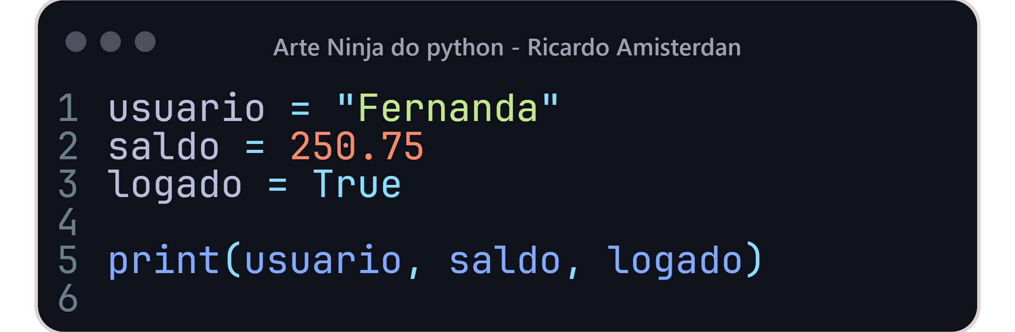
VARIÁVEIS EM PYTHON
Guardando Informações do Jeito Certo
Em Python, variáveis são espaços na memória onde guardamos valores. Pense nelas como uma etiqueta colada em uma caixa: você guarda algo dentro e usa a etiqueta para lembrar o que está ali.
A grande vantagem em Python é que não precisamos dizer o tipo da variável — o Python identifica automaticamente.

Slide 5
02
TIPOS DE DADOS
Os tipos de dados definem a forma como uma informação é armazenada e usada no programa

Slide 6
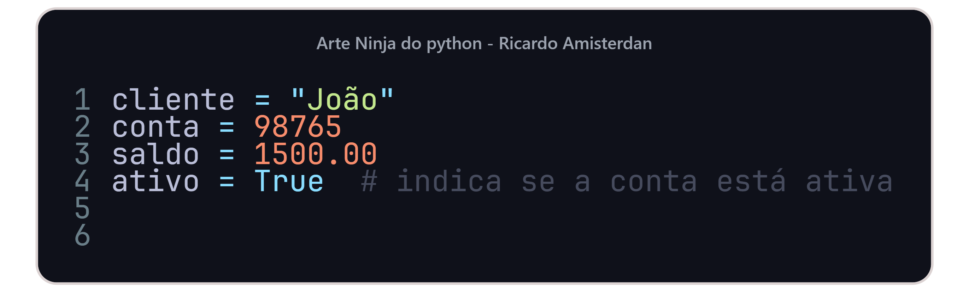
VALORES E SEUS TIPOS
Entender os tipos de dados é essencial para controlar como as informações são armazenadas, manipuladas e exibidas no programa.
Tipo | Significado | Exemplo
int | Número inteiro | 0, -4
float | Número decimal | 10.5, 2.99
str | Texto | "Olá", "Python"
bool | Verdadeiro/Falso | True, False
list | Coleção de valores | [1, 2, 3], ["A", "B"]

Slide 7
03
ENTRADA DE DADOS

Slide 8
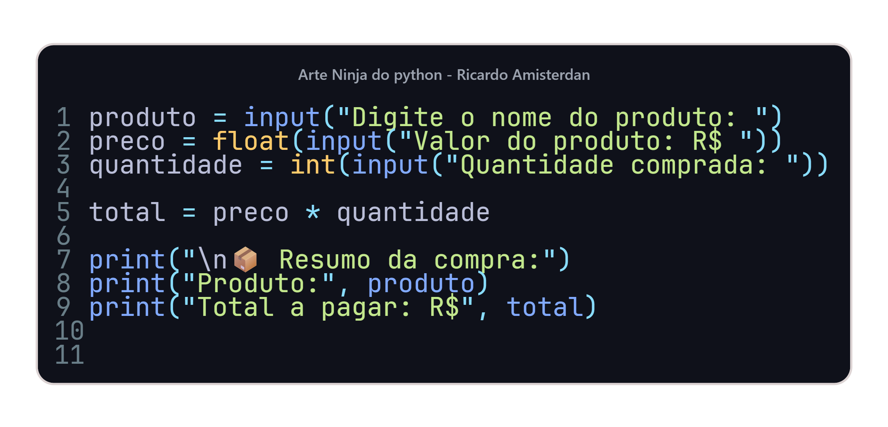
RECEBENDO INFORMAÇÃO DO USUÁRIO
Em muitos programas, precisamos solicitar dados ao usuário. Para isso, usamos a função input(), que sempre retorna um valor do tipo string (str).
Quando o valor deve ser número, precisamos converter (usar int() ou float()).
Conversões comuns:
Exemplo Resultado
int("10") 10
float("2.5") 2.5

Slide 9
04
OPERADORES

Slide 10
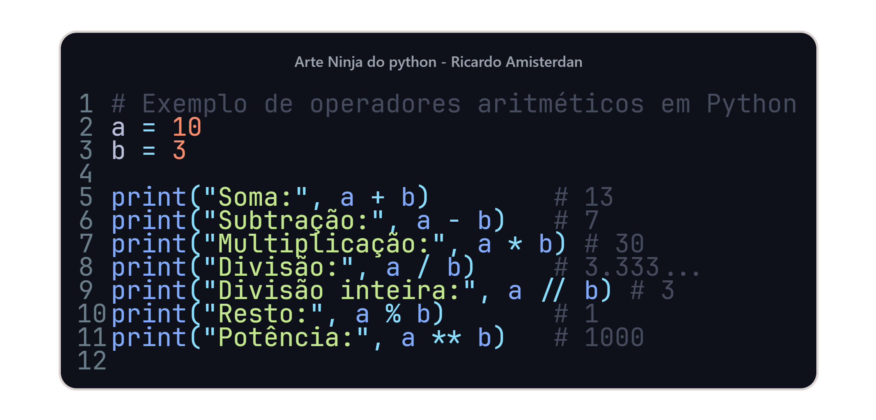
MANIPULE VALORES COM FACILIDADE
Operadores são símbolos usados para realizar operações sobre valores e variáveis. Em Python, os operadores aritméticos permitem fazer cálculos simples e avançados:
+ → soma
- → subtração
* → multiplicação
/ → divisão
// → divisão inteira
% → resto da divisão
** → potência
Esses operadores ajudam a transformar e combinar dados de forma rápida e intuitiva.

Slide 11
05
COMENTÁRIOS EM PYTHON

Slide 12
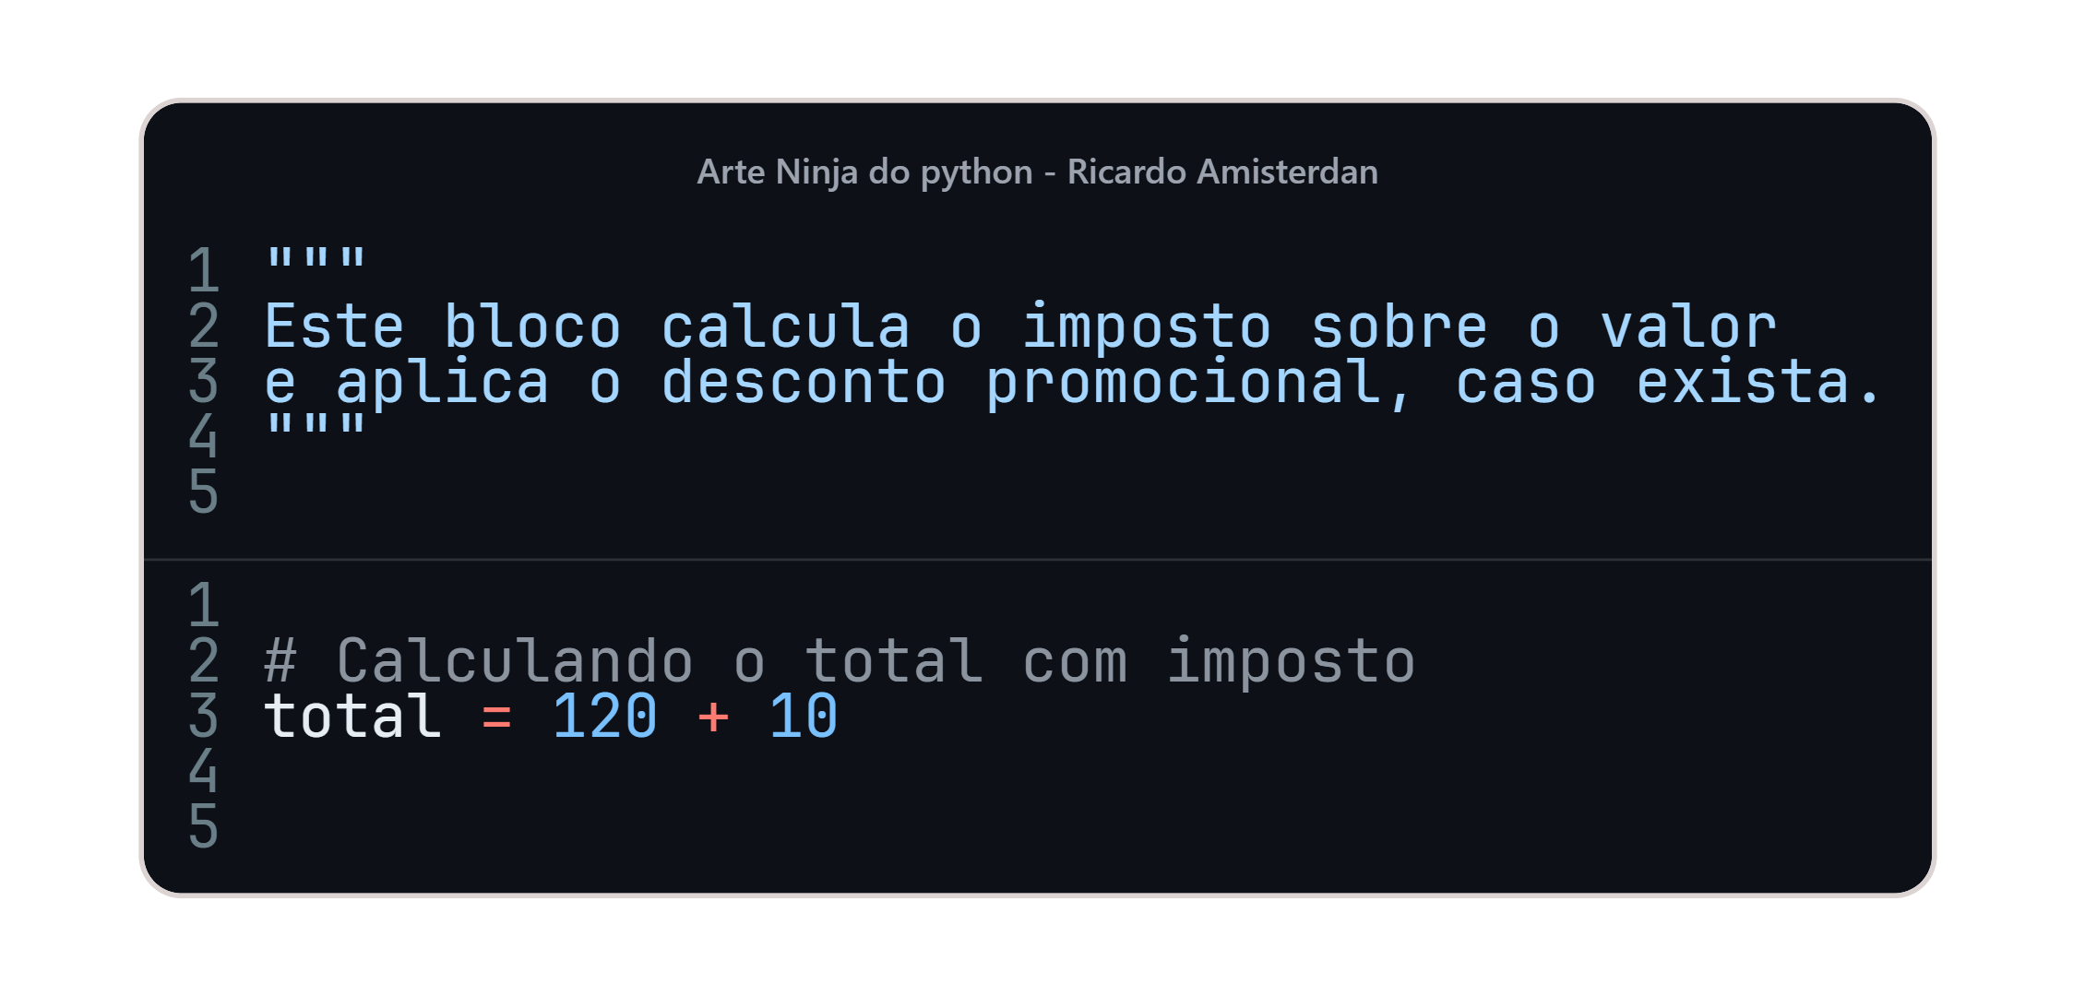
EXPLICANDO CÓDIGO DE FORMA CLARA
Comentários são textos dentro do código que servem para explicar o que ele faz, mas não são executados pelo Python.
Eles são essenciais para tornar o código mais fácil de entender, revisar e manter.
Bons comentários tornam seu código mais profissional, especialmente quando outras pessoas também irão trabalhar no projeto — ou quando você mesmo voltar ao código meses depois.

Slide 13
AGRADECIMENTOS

Slide 14
OBRIGADO POR LER ATÉ AQUI
Este conteúdo foi criado com o apoio de inteligência artificial e diagramado manualmente para oferecer uma experiência clara e organizada.
O objetivo é fornecer um material didático para quem deseja aprender Python de forma prática e acessível.
Continue explorando, praticando e evoluindo — cada linha de código é um passo rumo à maestria.
Para mais exemplos e recursos, confira meu GitHub.

